Slide 1
Муниципальное образовательное учреждение
«Мурзинская средняя общеобразовательная школа»
Апастовского муниципального района Республики Татарстан
«Шифрование и математика»
( приложение к занятию по курсу выбора
в 9 классе)
Учительница математики
Мурзинской средней общеобразовательной школы
Апастовского муниципального района
Бадертдинова Разия Сунгатулловна

Slide 2
Веками создавались самые различные системы тайнописи, которыми владели только «посвященные», умевшие и зашифровать текст, и расшифровать его. Конечно, для «непосвященных» разгадать шифр всегда было очень важно. Поэтому веками разрабатывались как способы расшифровки чужих шифров, так и способы создания своих шифров, которые не поддавались бы расшифровке.

Slide 3



В XX веке наш соотечественник, ученый, историк, лингвист и этнограф Ю.В.Кнозоров расшифровал письменность древнего народа Майя, жившего много веков назад на территории нынешней Мексики.

Slide 4
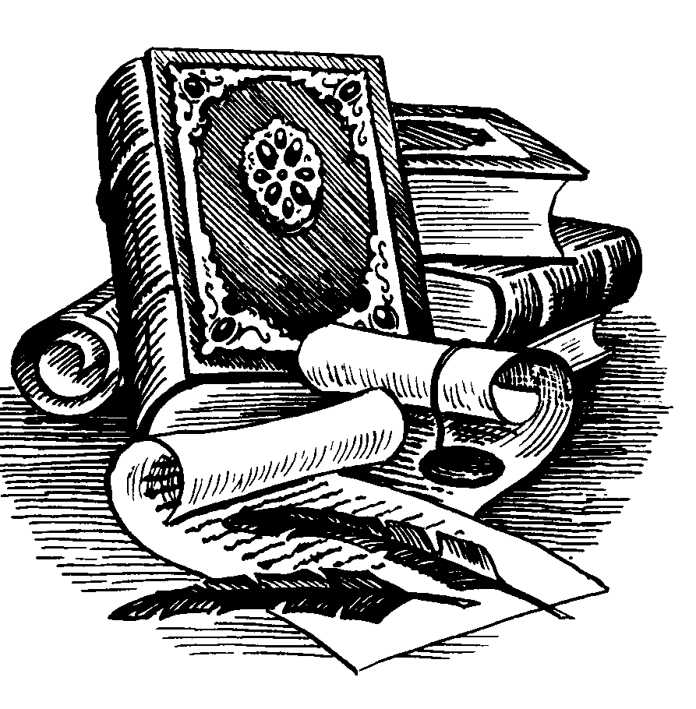
Решетка для секретной переписки
 |  |  |  | 1
2
 |  |  |  |  |  |  | 4
 |  |  |  | 3

Slide 5
Собрание делегатов отмените. Полиция кем – то предупреждена. Антон.
 | с |  | о |  |  | б
 |  |  |  | р
а |  | н |  |  |  | и
 |  |  | е
 | д |  |  |  | е
л |  |  |  | е
 |  | г |  |  |  | а
 |  |  | т |  |  |  | о

Slide 6
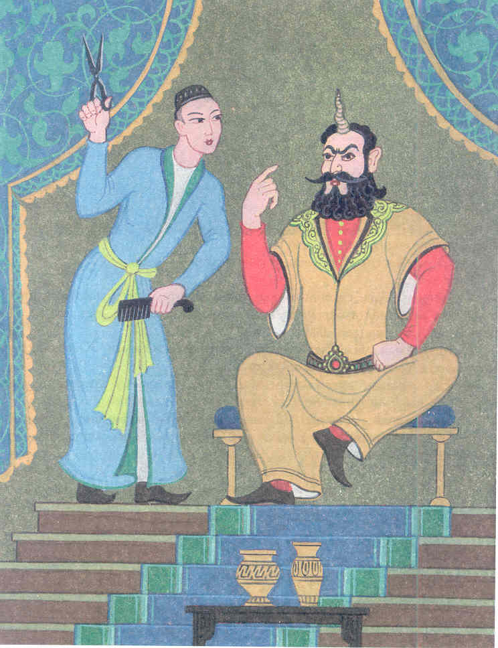
Никто из посторонних не разберет в ней ни единого слова.
о | с | в | о | л | р | б | п
р | и | е | а | р | ц | ж | й
а | о | н | и | д | н | и | я
а | е | к | е | о | н | е | т
а | д | м | а | м | е | е | ю
л | т | т | н | е | о | о | п
н | и | г | р | а | т | а | с
п | е | б | т | д | в | у | о

Slide 7
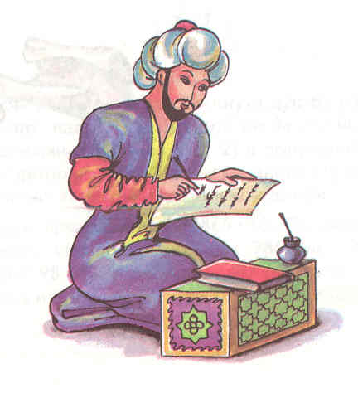


Умножение матриц

